Slide 1


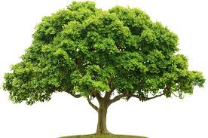
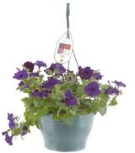
Plannen en optimaliseren

Slide 2

Welkom
Studenten:
PT43D, PT33L

Slide 3
Wat gaan we doen?
8.45.00-9.15: LOB-opdracht bespreken.
9.15.-10.45.: opdracht werkzaamheden plannen
10.45.-11.00: Pauze
11.00-12.00: vervolg opdracht werkzaamheden plannen

Slide 4
Huiswerk: LOB 3
Noem 5 werkzaamheden/randzaken van stage waar je een hekel aan hebt.
Vertel waarom
Hekel aan | reden

Slide 5
Het arrangement
www.wikiwijs.nl
Zoeken: verzamelarrangement
Aanklikken: plannen en optimaliseren

Slide 6
Stappenplan opdracht werkzaamheden plannen
1: noteer alle werkzaamheden op het bedrijf die jij al weet
2: bespreek dit op stage, wat ontbreekt, vul aan
3: Zet deze werkzaamheden in de tijd. Wat gebeurd er per maand?
4: Bespreek dit met stage, pas eventueel aan
5: hoeveel tijd kosten deze werkzaamheden elk apart? In manuren
6: bespreek dit met stage
7: welke vaardigheden en kennis horen bij de werkzaamheden?
8: bespreek dit met stage
9: zet bovenstaande gegevens keurig in een tabel

Slide 7
Tabel opdracht werkzaamheden plannen
maand | werkzaamheden | Hoe lang | Hoeveel mensen | Totale tijd | Kennis of vaardigheid

Slide 8
Voorbeeld grafiek

Slide 9
Bezoekschema BPV
Datum tijdstip student bedrijf plaats
4/10 9.00 Mitchel v/d Belt IJsselmuiden
10.00 Jasper v/d Belt IJsselmuiden
12.00 Alex Bruins IJsselmuiden
14.00 Arne Onderdijk Dalfsen
16.00 Goos Huysmans Lemelerveld
11/10 9.00 Willemieke Biohorma ’t Harde
11.00 Berjo Bloemenkampen Nunspeet
14.00 Manon De Buurte Oene
15.00 Nick De Buurte Oene
12/10 9.00 Dick Hoekert Wezep
18/10 9.30 Dylan Viermarken Enschede
11.30 Erik Menkehorst Hengelo
19/10 9.00 Wilbert Schoneveld Twello
10.00 Niels Schoneveld Twello

Slide 10

Vragen
segers@groenewelle.nl

Slide 11

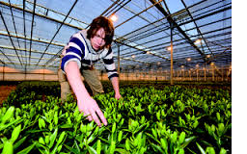
Stage
BPV en BPV

